Slide 1

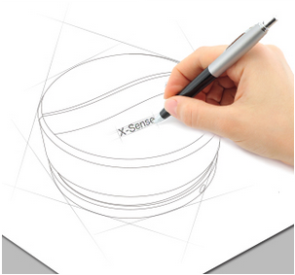
Product Knowledge&UL2034 Standard Introduction
Robinson Huang X-SENSE Innovations Co., Ltd.

Slide 2
Content
什么是一氧化碳？
什么是碳氧血紅蛋白？
血液中COHb浓度与中毒症状的关联
碳氧血紅蛋白浓度与CO的浓度与时间的关系
CO报警器所采用标准
CO传感器的介绍
CO传感器的等效电路
技术参数比较
CO报警器的技术要求
家用燃气的种类
家用燃气的可爆性
X-Sense一氧化碳报警器的产品特色
UL2034标准的介绍

Slide 3
一. Product Knowledge Introduction

Slide 4
1. 什么是一氧化碳（CO）？
• 含碳物不完全燃烧产生的副产品。
• 它能阻碍氧气和血液的结合，使氧气无法传递到身体组织。
• 一氧化碳与血液的亲合力是氧气的200多倍。
• 一般用PPM来计量。
• 一氧化碳的来源:
熔炉，干衣机，热水器，车库內的汽车等等。
用溶质质量占全部溶液质量的百万分比来表示的浓度,也称百万分比浓度。
PPM表示一百万份重量的溶液中所含溶质的重量，百万分之几就叫做几个PPM，PPM=溶质的重量/溶液的重量×1000000。
简单的说：1ppm=1mg/kg=1mg/L=1×10-6

Slide 5
2. 什么是碳氧血紅蛋白（COHb）？
计量一氧化碳在血液中的浓度
就算低浓度的一氧化碳在血液中的存在也是危险的
暴露在含量0.1%（1000PPM）空气中35分钟, COHb浓度可以达到50%
碳氧血红蛋白
CO + Hb = COHb
一氧化碳与吸烟
每天抽一至两包烟：4-5% COHb
每天抽超过两包烟：8-9% COHb
相同的场合下，不吸烟者也会有：0.5-1.5% COHb
(资讯來源Royal Perth Hospital)
碳氧血红蛋白是由CO与血红蛋白结合而形成。CO与血红蛋白的结合力比氧与血红蛋白的结合力大200-300倍，碳氧血红蛋白的解离速度只有氧血红蛋白的1/3600。因此CO与血红蛋白结合生成碳氧血红蛋白，不仅减少了红细胞的携氧能力，而且抑制、减慢氧血红蛋白的解离和氧的释放。血中碳氧血红蛋白的浓度与空气中一氧化碳的浓度成正比,也与处在CO环境的时间成正比。中毒症状取决于血中碳氧血红蛋白的浓度，血液中碳氧血红蛋白浓度大于2%时即可引起神经系统反应。血中碳氧血红蛋白浓度是大气污染或室内空气污染生物材料监测的重要指标。

Slide 6
3. 血液中COHb浓度与中毒症状的关联
COHb % | 中毒症状
0 – 10 | 沒有明显症状
10 – 20 | 可能有轻度头痛，皮肤血管扩张（Remark: 每天抽超过两包烟：8-9% COHb）
20 – 30 | 头痛、太阳穴悸动
30 – 40 | 剧烈头痛，软弱无力，视物模糊，眩晕、恶心、呕吐、虚脱头痛、颈额部有搏动感
40 – 50 | 上述症状加重, 更易发生晕厥及虚脫, 呼吸, 脉搏加速（1000PPM/35Min)
50 – 60 | 呼吸、脉搏明显加速，前述各症状加剧，昏迷而带间歇性抽搐
60 - 70 | 昏迷，间歇性抽搐，呼吸及脉搏減弱，可能死亡
70 – 80 | 脉搏微弱，呼吸弱慢，进而因呼吸衰竭死亡
注：上述列表针对健康人而言，脆弱人群、其值不同。
一氧化碳中毒症状表现在以下几个方面：
一是轻度中毒 。 患者可出现头痛、头晕、失眠、视物模糊、耳鸣、恶心、呕吐、全身乏力、心动过速、短暂昏厥。血中碳氧血红蛋白含量达10%-20%。
一氧化碳中毒症状表现在以下几个方面：

Slide 7
3. 血液中COHb浓度与中毒症状的关联
二是中度中毒。除上述症状加重外，口唇、指甲、皮肤粘膜出现樱桃红色，多汗，血压先升高后降低，心率加速，心律失常，烦躁，感觉和运动分离（即尚有思维，但不能行动）。症状继续加重，可出现嗜睡、昏迷。血中碳氧血红蛋白约在30%-40%。经及时抢救，可较快清醒，一般无并发症和后遗症。
三是重度中毒。患者迅速进入昏迷状态。初期四肢肌张力增加，或有阵发性强直性痉挛；晚期肌张力显著降低，患者面色苍白或青紫，血压下降，瞳孔散大，最后因呼吸麻痹而死亡。经抢救存活者可有严重合并症及后遗症。
一氧化碳的后遗症。
中、重度中毒病人有神经衰弱、震颤麻痹、偏瘫、偏盲、失语、吞咽困难、智力障碍、中毒性精神病或去大脑强直。部分患者可发生继发性脑病。

Slide 8
4. 碳氧血紅蛋白浓度与CO的浓度与时间的关系
备注：
横坐标是时间，单位是分钟；纵坐标是CO的浓度，单位是PPM。图中A~J曲线为COHb的浓度。
1，在相同浓度， COHb浓度与时间成正比。比如，在600PPM下，随着时间的由约5分钟增加约70分钟，COHb可由5%（J）增加到50%（A）。 600PPM, 5分钟，COHb: 5%: 沒有明显症状
600PPM, 70分钟，COHb: 50%: 呼吸, 脉搏加速, 晕厥及虚脫
2，在相同时间内，COHb浓度与CO的浓度成正比。

Slide 9
4.碳氧血紅蛋白浓度与CO的浓度与时间的关系
应急措施: I、 轻度中毒；发出求救信号，要求他人离开现场，一般可以自救 II、 中度中毒；发出求救信号，要求他人救助，一般不能自救，需就医 III、重度中毒；需要他人紧急援助，紧急就医。
一氧化碳中毒的急救：
抢救措施应结合现场的实际条件，当然最好的方法是送医院进行医疗，如果条件不允许，则应用以下的一些方法：
脫离中毒的环境，打开门窗，呼吸新鲜空气，同时注意患者保暖。
清除口腔內的分泌物，保持呼吸道的通畅，采用口对口人工呼吸， 即使在随后送医院的途中也不应停止。如发生心跳停止，应同时进行胸外心脏按压
赶紧与最近的医疗单位取得联系，尽早给予高浓度氧气吸入等治疗
尽快联系交通工具，送患者到有条件的医院作进一步的治疗(包括高压氧舱治疗)以挽救生命，防止并发症和后遗症

Slide 10
4.碳氧血紅蛋白浓度与CO的浓度与时间的关系
备注：
可以救命的一氧化碳
上世纪60年代,人们就知道身体组织受毒素,紫外线辐射,激素和药物等侵害时,血红素加氧酶-1(简称HO-1)会及时对抗相应的受伤和感染,此时体内会自然地产生少量的一氧化碳.不过,当时人们都认为一氧化碳是组织代谢的副产品.
由于一氧化碳对人体有益,一些科学家想把它用于临床治疗.然而,一氧化碳是有毒气体,使用稍有不当,就会对人类造成危害.一氧化碳能紧紧结合红细胞中的血红蛋白,形成羧化血红蛋白,使氧气无法载运到全身.当人体内20%左右的血红蛋白转变成羧化血红蛋白时,就会出现恶心,呕吐和晕倒的情况;当人体内40%左右的血红蛋白转变成羧化血红蛋白时,就会夺人性命.因此,有科学家反对把一氧化碳引入对人类的临床治疗.但美国的奥古斯丁·乔和弗里茨·贝奇称,医药界不该这么快拒绝一氧化碳的治疗潜力,一氧化碳疗法是紧急情况下最好的方法.
2001年上半年,乔和贝奇领导的研究小组指出,患者吸入微量一氧化碳有助于防止器官的排斥反应.他们在进行老鼠心脏移植时,用一种叫"卟啉"的化学药品将HO-1封闭,一星期内老鼠有排斥移植的反应产生.但如果将老鼠置于含微量一氧化碳的空气中,则可以幸存.也就是说,吸入动物体内的微量一氧化碳可以完成H0-1所能完成的任务.这个实验也说明,20世纪60年代人们在研究HO-1时发现的一氧化碳不是代谢废物,而是在HO-1的作用下,人体为生理防御反应所产生的气体.
2001年年底,美国的大卫·平斯基的实验表明,一氧化碳对肺移植手术也大有帮助.平斯基改变了一些老鼠的遗传特性,使它们缺少制造HO-1的基因,然后让它们和正常的老鼠一起进行模拟的肺移植手术.平斯基用夹子截断供应到老鼠左肺的血流,一小时后让它们重新恢复流动.结果正常老鼠的生存率为90%,而所有改变过基因的老鼠皆死于产生在肺中的血块.在进一步的实验中,当平斯基给改变过基因的老鼠呼吸微量的一氧化碳后,只有一半老鼠死于非命.目前,每年有数千人进行肺移植手术,失败率为30%,比其他器官移植的失败率要高,比如,肾移植的失败率只有10%.因此,医药学家希望把一氧化碳的治疗作用引入到肺移植手术中.目前也有一些医生把一氧化碳用于临床手术中,取得了一定效果.

Slide 11
5. CO报警器所采用标准
美国及部分加拿大地区：UL 2034
部分加拿大地区： CSA 6.19-1/IAS

Slide 12

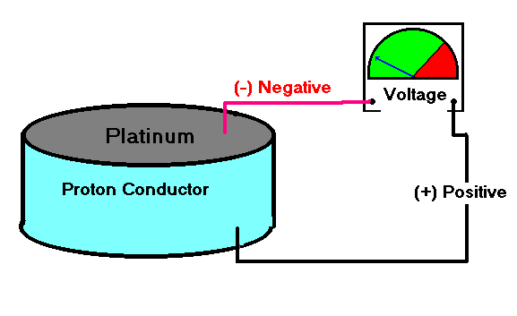

6.一氧化碳传感器
电化学一氧化碳传感器
酸性电池和燃料电池工作相类似
铂催化一氧化碳产生质子 , 然后产生电压体
侵害，它的顏色会改变

Slide 13
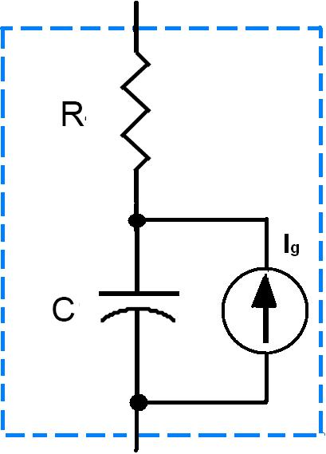
7. CO传感器的等效电路
•CO传感器是一种电化学特性的传感器，其特性类似于燃料电池。
当有CO气体出现时，CO传感器会产生一个电流输出，其输出电流
CO浓度成近似正比的线性关系。
•关系为：1.0nA～3.2nA/PPM(CO),
•R为CO传感器的串联等效电阻。C为CO传感器的并联等效电容。
电流源Ig为与CO浓度成线性关系的电流源。

Slide 14
8.技术参数比较

Slide 15
9.CO报警器的技术要求
精确度
<+/-30%。
時間
稳定性
无漂移
唯一性和抗污染性
不能识报警

Slide 16
10.家用燃气的种类
家用燃氣種類
煤氣，煤產品的附產物，其主要成份是氫氣（H2）和一氧化碳（CO）、等其它可燃氣體
天燃氣，礦井中直接開採的多種氣體的混合氣體，其主要成份是甲烷(CH4)，一般天燃氣含有一氧化碳（CO)
液化石油氣，石油產品的附產物，主要成份是丙烷（C3H8)
上述三種氣體，當它們在不完全燃燒時，均可產生一氧化碳（CO），有的其本身含有一氧化碳（CO）

Slide 17
11. 家用燃气的可爆性
气体名称
常压下,
著火点
在空氣中
最低爆炸极限
密度
注释
干空气
1.2931
Kg/m³
一氧化碳
（CO）
651℃
12.50% 125000PPM
1.2504
Kg/m³
窒息性，剧毒气体。
氢气
(H2)
585℃
4% 40000PPM
0.091
Kg/m³
最轻，最易爆炸气体。
甲烷
（CH4）
537℃
5% 50000PPM
0.6678
Kg/m³
俗称瓦斯，在矿井下易產生爆炸。
丙烷
（C3H6）
466℃
2.20% 22000PPM
2.005
Kg/m³
液体石油气的主要成份。

Slide 18
12. X-Sense一氧化碳报警器的产品特色
DC, AC，DC+AC
数字显示，
峰值记亿，
精确度+/-30%，
CO, CO+Smoke。 RF, wifi, BT etc.

Slide 19
二. UL2034 Standard Introduction ULDF

Slide 20
1. 使用的范围&目的
UL 2034，第 4 版，2017 年 3 月 31 日
1. 使用范围：住宅单元的普通室内位置，
2. 目的：在当一氧化碳低于那些导致对人体造成损害或丧失反应能力前做出警示
（备注： 一氧化碳报警器不用在长期、低水平的一氧化碳发出警报）

Slide 21
2. UL2034主要测试项目的介绍

Slide 22
2.1 Visual indicators
a) The power supply visual indicator shall be fitted Green
• mains-powered: continuously illuminated
• battery powered: flash at least once per minute
b) The visual alarm indicator shall be fitted and shall be coloured red.
c) The visual fault indicator shall be fitted and shall be yellow.
2. 2 Alarm
Alarm indicators and audible alarms as below:

Slide 23
2.3 End-of-life
The manufacturer shall determine the minimum length of time, either by prediction or extended stability testing
a) prediction
b) extended stability testing
2.4 Fault warnings
a) within 200 seconds of the occurrence of the fault
2.5 Alarm silence facility (optional)
a)The audible alarm signal shall reactivate within 6 min if the co still over than 70ppm;

Slide 24
2.6 Fault warning silence facility
a) .silence time less than 24h. 2.7 Software evaluation
Requirements for software documentation： a)source code; 源代码
b)functional description; 功能描述
c)software structure (e.g. flow chart, Nassi-Shneiderman diagram). 软件架构
d)... 2.8 Battery low voltage warning a)only DC: at least 30 days.

Slide 25
2.9 Battery capacity a)Standby 12 months, 1PTT a week, alarm 12H, 7days chirp.
2.10 Sound level
a). >85 dB(A) at 3.05m
b). Only DC unit: >82 dB(A) after 4 min of alarm@LB
2.11 Corrosion Protection a). enclosure , springs and other parts upon which mechanical operation depends, made of iron/steel must be galvanized, plated or other protective means.
.

Slide 26
2.12 Battery Connection a). resistant corossion
b). >1.5 lbs of force
2.13. Internal Wiring
a). long enough to allow for full range of motion of that hinge.
2.14. Abnormal Operation An alarm will not present a risk of fire or shock when any component in the alarm is opened or shorted for as long as it takes to achieve thermal equilibrium. a) DC b) AC

Slide 27
2.15 Replacement Any covers on alarm must withstand 50 removal/replacements and/or open/closes
2.16. Corrosion test
a) 100±10ppb hydrogen sulfide (H2S) plus 20 ±5 ppb chlorine (Cl2) plus 200 ±50 ppb nitrogen dioxide (NO2)
硫化氢+氯+ 二氧化氮.
2.17. Accelerated air-oven aging test a). 90C for 7 days, 80 C for 14 days or 28 days at 70C

